Slide 1
Nackdelar kejsarsnitt eller fördelar vaginal förlossning
Susanne Hesselman, Med Dr, ÖL KK Falun Region Dalarna

Slide 2
Vårt mål: Frisk mamma, friskt barn, positiv förlossningsupplevelse

Slide 3
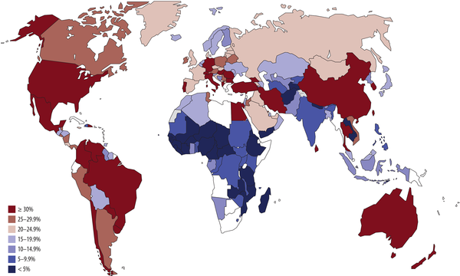
Fig 1. Latest available data on caesarean section rates by country (not earlier than 2005).
2016: 17.6%
Betrán AP, Ye J, Moller AB, Zhang J, Gülmezoglu AM, et al. (2016) The Increasing Trend in Caesarean Section Rates: Global, Regional and National Estimates: 1990-2014. PLOS ONE 11(2): e0148343. https://doi.org/10.1371/journal.pone.0148343
https://journals.plos.org/plosone/article?id=10.1371/journal.pone.0148343
Notes:
Caesarean section (CS) is a common major surgery performed in women worldwide (1). In 2015 WHO estimated that more than one fifth of women were delivered by CS, with around 30 million CS performed annually. But rates varies substantially between countries

Slide 4
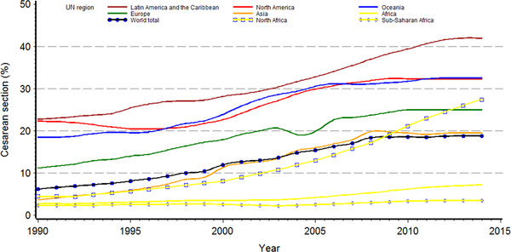
Fig 2. Global and regional trends in caesarean section, 1990–2014.
Betrán AP, Ye J, Moller AB, Zhang J, Gülmezoglu AM, et al. (2016) The Increasing Trend in Caesarean Section Rates: Global, Regional and National Estimates: 1990-2014. PLOS ONE 11(2): e0148343. https://doi.org/10.1371/journal.pone.0148343
https://journals.plos.org/plosone/article?id=10.1371/journal.pone.0148343
Notes:
In all regions except for subsaharan Africa rates nearly doubled in 20 years

Slide 5
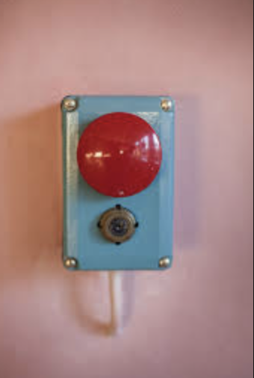
Kejsarsnitt är en livräddande operation

Slide 6
Kortsiktiga mödrakomplikationer
Blödning >1000 ml: Elektiva 10,9 % Akuta 16,1 % (Graviditetsregistret 2014-2018)
Infektion 7-17 % (Caesar study BJOG 2010; Burrows et al. Obstet Gynecol 2004, Pallasmaa et al. AOGS 2010)
Tromboembolism 0,6-0,8 % (Källen 2018).
Svår komplikation 1-3 %
Sepsis, Blödning >2000 ml, reoperation, VTE: 2,1 % (Hesselman et al. J Perinat Med 2017).
Case fatality rate VTE 0,6 % (Samuelsson et al. AOGS 2007)
Notes:
Ingen skillnad endometrit planerat CS och VE men klart ökad akut CS, Blödning 7 % vaginal. Stor variation vid sectio 5.7 % (Lycksele)-22 % (Varberg och Falun), VTE 0,2 % vaginalt
2-4 ggr ökad risk för svår komplikation jämfört med vaginal förlossning elektiv

Slide 7
Psykiskt mående efter kejsarsnitt
Engelsk studie
2010
Enkät postpartum
Svarsfrekvens hälften
Rowlands et al. BMC Pregnancy and Childbirth 2012.

Slide 9
Kvinnans önskemål?
Patientönskan vid ny graviditet 6 mån efter förlossning med kejsarsnitt:
41 % vaginal förlossning, 23 % kejsarsnitt och 35% osäkra (Dodd et al. Aust N Z J Obstet Gynaecol 2004).

Slide 10
Långsiktiga komplikationer
Placentakomplikationer efter ett snitt
Placenta previa 0,87 %. OR 1,6. (Gurol-Urganci et al. BMC 2011)
Placenta accreta 0,01%. OR 6,6 (Thurn et al. BJOG 2015)
Placenta accreta efter tre snitt 0,08 %. OR 56 (Thurn et al. BJOG 2015)
Teknik: Corporala snitt ökar risk för accreta, ingen skillnad avseende ett och två suturlager (Sumigama et al. BJOG 2014)
Ektopisk graviditet: ärrgraviditet 1,5:10 000 födslar (Harb et al. BJOG 2018)
Bukväggsbråck 1,6 % (Källen Socialstyrelsen 2018)
Uterusruptur 0,2 %-1,5 % efter ett kejsarsnitt
Sammanväxningar: 30 % efter ett kejsarsnitt
Notes:
4 ulj kriterier scar pregnancy: hinnsäck framför IMM, myometrium, peri trofoblastisk cirkulation med hög hastighet, negative sliding organ sign

Slide 11
Sammanväxningar vid hysterektomi efter tidigare kejsarsnitt Hesselman et al. BJOG 2017

Slide 12
Sammanväxningar
24-65 % och ökar med antal snitt (jämför med 90 % vid annan bukkirurgi) (Menzies 1993, Tulandi et al. AJOG 2009, Lyell AJOG 2011, Hesselman et al. 2017).
Längre operationstid och tid innan barn ute om nytt kejsarsnitt
Ökad blödningsrisk vid operation
Blås och tarmskada vid nytt kejsarsnitt/ hysterektomi: 2-4 ggr ökad risk
Ileus: Majoritet beror på adherenser. 0,05-0,2 % efter kejsarsnitt (OR 2.0) (Al Took AJOG 1999, Andolf et al. AJOG 2010)
Sub/Infertilitet: 3 % (CORONIS Lancet 2013)
Bäckensmärta: 6 % (CORONIS Lancet 2013)

Slide 13
Organskada vid hysterektomi
 | Kejsarsnitt n=5 152 | Annan bukkirurgi n=11 376 | Endometrios n=2 116
 | aOR* (95 % CI) | aOR* (95 % CI) | aOR* (95 % CI)
Organskada | 1,74 (1,41-2,15) | 1,25 (1,03-1,51) | 1,44 (1,07-1,94)
Blåsa | 1,86 (1,40-2,47) | 1.29 (0,99-1,67) | 1,15 (0,74-1,78)
Tarm | 1,83 (1,10-3,03) | 2,27 (1,37-3,78) | 1,69 (0,86-3,35)
Uretär | 1,44 (0,96-2,15) | 0,90 (0,63—1,29) | 2,15 (1,34-3,44)
* Oddskvot justerad för kirurgi, ålder, BMI, CS, annan kirurgi, endometrios
Hesselman et al. AJOG 2017

Slide 14
Komplikationer kejsarsnitt och vaginal förlossning
 | Sectio | Vaginal
Blödning >1000 ml | 13 % | 3,5%
Trombos | 0.6-0.8 % | 0.1 %
Infektion | 7-17 % | 1.6 %
Skada blåsa/tarm | Blåsa: 0.07 %-0.5 % | Grad 4 bristning: 0.1-0.4 %
Amningsproblem | Akut 41 % Planerat:33 % Större andel som slutar amma inom 3 mån | 29%
Smärta postpartum/ Tid till ADL | Ökad
Depression (1 Mån) | Planerat: 7 % | PN: 7 %
Ångest/Oro (1 Mån) | Planerat :10 % | PN: 10 %
PTSD symptom (1 Mån) | Planerat: 4 % | PN: 4 %

Slide 15
Långsiktiga komplikationer
 | Kejsarsnitt | Vaginal
Mödramortalitet | 13/100 000 | 4 /100 000
Uterusruptur | 0,5-1,5 %
Placenta Accreta | 6-56 faldigt ökad risk
Placenta Previa | 0.4-0.8 % | 0.2-0.5 %
Sammanväxningar | 30-60 % | 10 %
Ileus | 0,05-0,2 %
Bukväggsbråck | 1,6 %

Slide 16
Komplikationer Barn
 | Kejsarsnitt | Vaginal förlossning
Andningsstörning | 4.5% | 1.2%
Hypotermi | Ökad risk
Hypoglykemi | Ökad risk
Astma /Allergi | ? | ?
Glutenintolerans | ? | ?

Slide 17
Tidigare kejsarsnitt
Planerad Vaginal förlossning
Planerat kejsarsnitt
Minskad risk
Uterusruptur (0,02 % jmf 1,0 %)
Akut kejsarsnitt
Sfinkterskada (5 % vid TOL) och prolaps/inkontinens
Minskad risk
Mödradödlighet (4 jmf med 13 /100 000)
Operationsskador
Placentakomplikationer

Slide 18
Vårt mål: Frisk mamma, friskt barn, positiv förlossningsupplevelse

